Slide 1




Slide 2
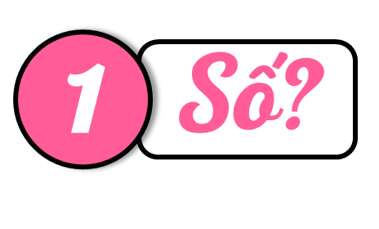
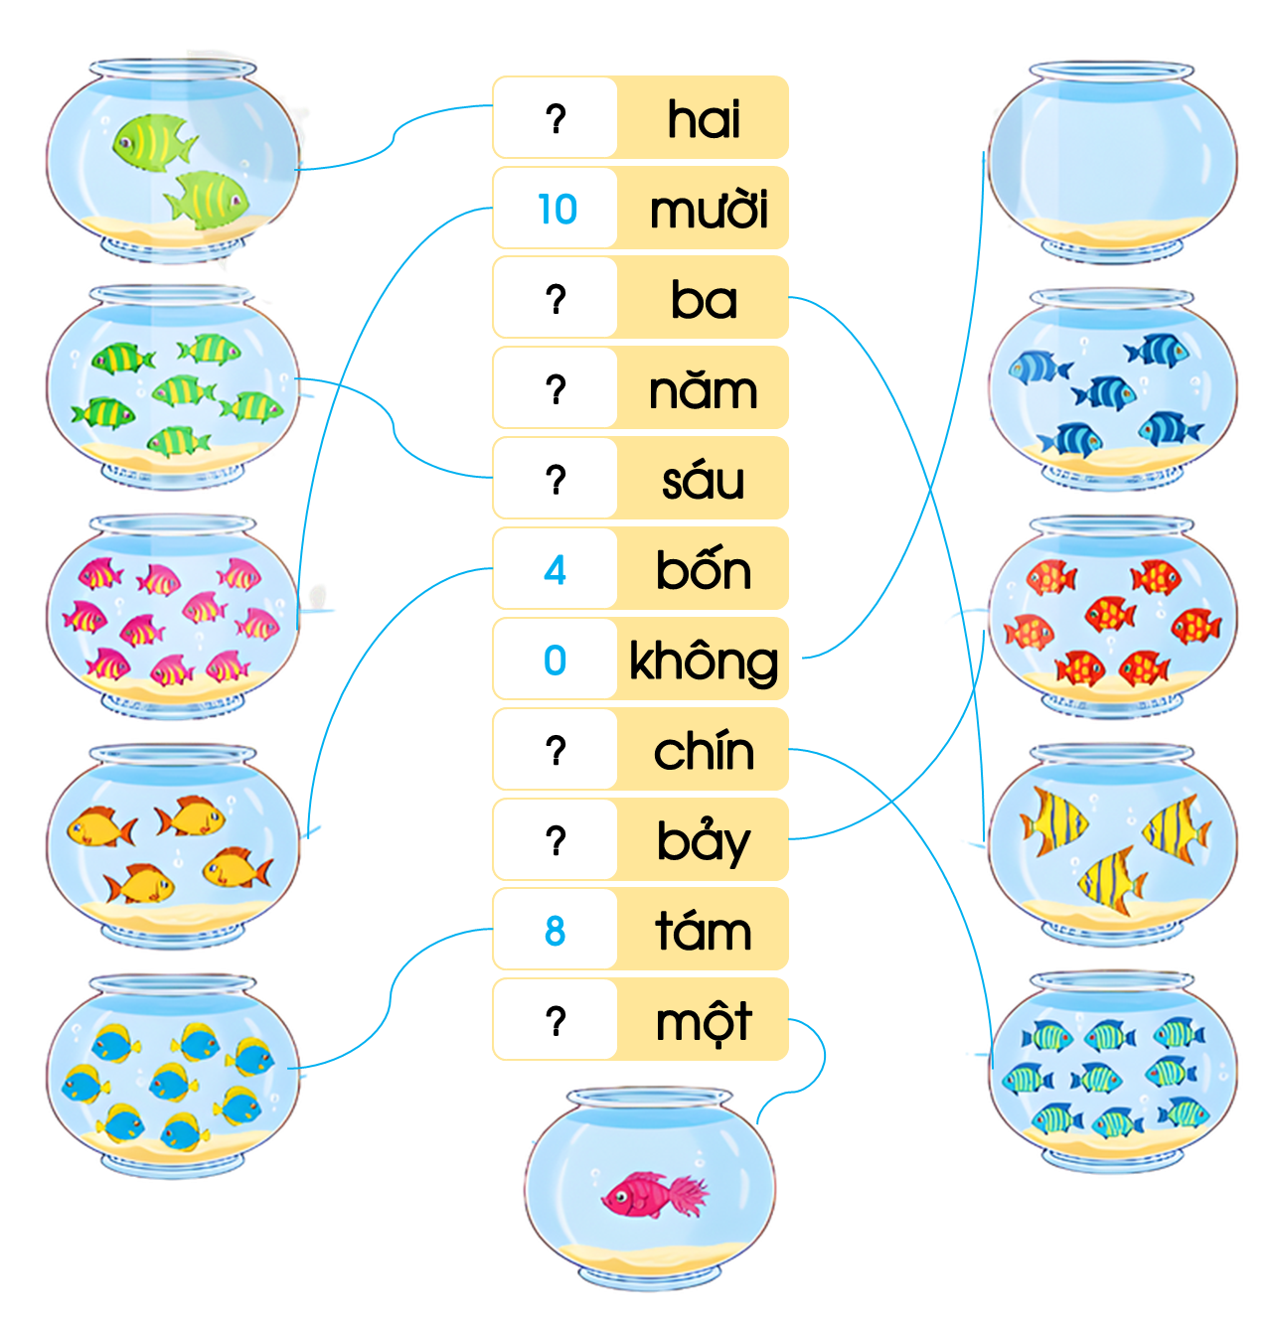


2
3
5
6
9
7
1
Notes:
- Kick vào mũi tên để quay về.

Slide 3

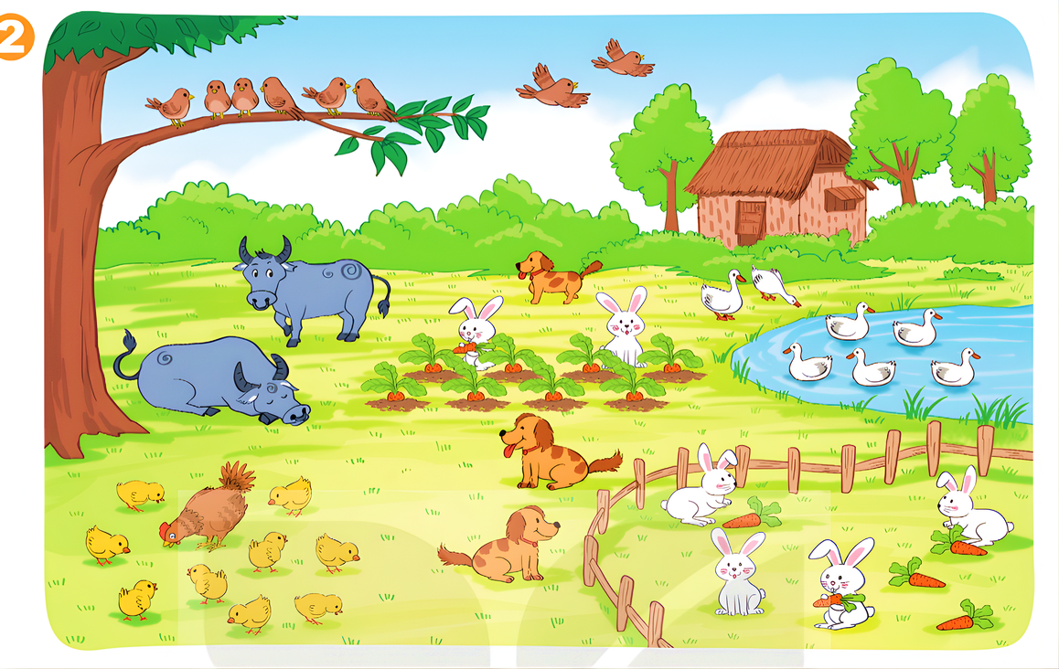

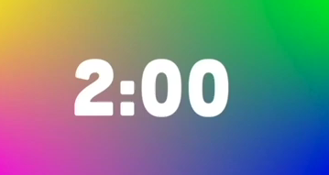
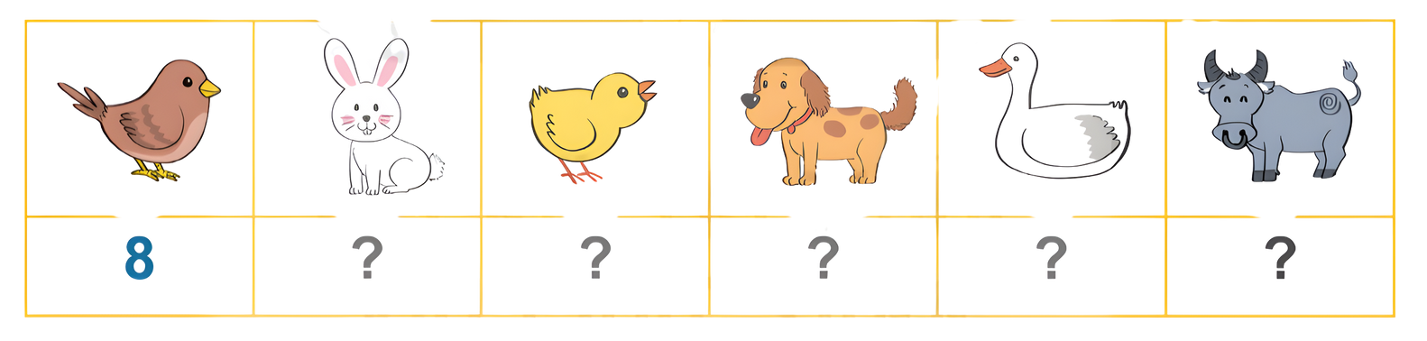
a) Số?
8
6
9
3
7
2

Slide 4

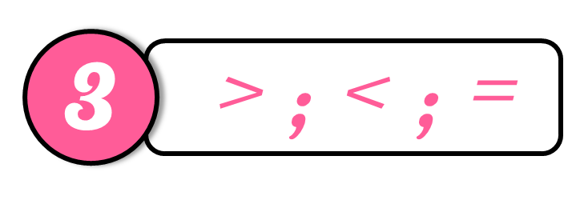
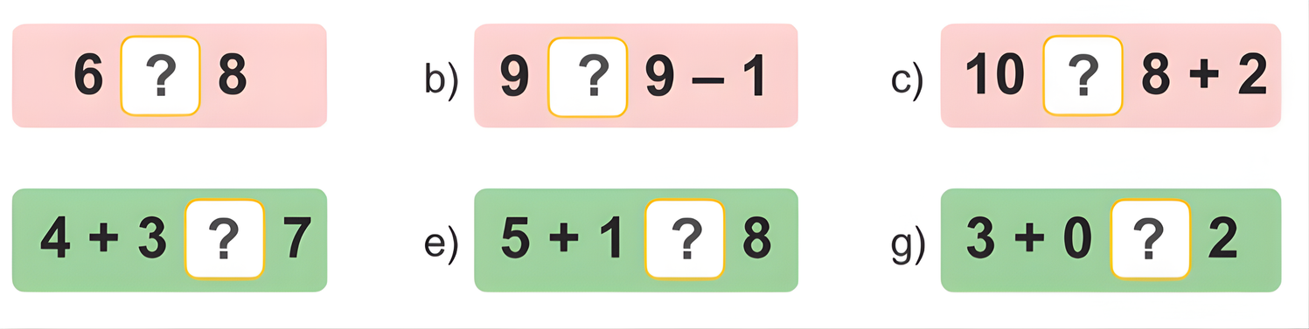

a)
<
b)
>
c)
=
d)
=
e)
<
g)
>
Notes:
- Kick vào mũi tên để quay về.

